Slide 1
PITCH DECK · HACKATHON T19
Tunisie · Analyse économique
Radar des chocs budgétaires
Prévisions mensuelles et scénarios dʼactualité pour éclairer les décisions budgétaires
Prototype local · 26 septembre 2026

Slide 2
Le problème traité
Les prix internationaux et les devises changent avant que leur effet budgétaire soit visible dans les données dʼexécution.
Pétrole
Blé
Change
Coût potentiel du soutien aux carburants
Pression possible sur le soutien alimentaire
Dépenses et recettes sensibles au dinar
AI Budget Shock Radar · Prototype hackathon
02 / 12

Slide 3
Une alerte reliée à la prévision
01
02
03
04
Séries mensuelles
Prévision Prophet
Événements retenus
Impacts simulés
Le tableau de bord rapproche la trajectoire avant et après actualités, puis affiche les catégories budgétaires concernées.
AI Budget Shock Radar · Prototype hackathon
03 / 12

Slide 4
Données utilisées
318 observations dʼindicateurs dans DuckDB
Brent
52
5 séries disposent dʼune prévision mensuelle. Le CPI reste hors prévision car son historique disponible nʼest pas suffisamment mensuel.
Or
52
EUR/TND
60
USD/TND
60
Blé
52
Les CSV/JSON bruts restent inchangés. Les références budgétaires du prototype sont synthétiques et indicatives.
CPI
42
AI Budget Shock Radar · Prototype hackathon
04 / 12

Slide 5
Pipeline technique
01
ETL
Nettoyage des CSV/JSON et stockage Parquet
02
DuckDB
Historique analytique et dimensions
03
Prophet
Six mois de prévisions par indicateur
04
NewsAPI + Gemini
Événements externes et signaux structurés
05
Streamlit + GPO
Avant/après, impacts et décisions à examiner
AI Budget Shock Radar · Prototype hackathon
05 / 12

Slide 6
Approche IA : prévision mensuelle
Prophet est ajusté séparément sur chaque indicateur ayant au moins 18 observations et un historique surtout mensuel.
Prévision centrale = tendance + saisonnalité annuelle
Sortie : six valeurs mensuelles yhat et une bande dʼincertitude basse/haute. Le modèle ne reçoit pas directement les articles de presse.
AI Budget Shock Radar · Prototype hackathon
06 / 12

Slide 7
De lʼévénement au scénario
Gemini conserve un événement externe étayé, puis décrit le sens, lʼintensité, le début et la durée du signal.
Exemple : Brent, signal « fort », trois mois
+8,0 %
+6,8 %
+5,6 %
Mois 1
Mois 2
Mois 3
Les pourcentages sont des hypothèses fixes et plafonnées. Prophet nʼest pas réentraîné.
AI Budget Shock Radar · Prototype hackathon
07 / 12

Slide 8
Transmission au budget
Impact relatif = somme des élasticités × variations des indicateurs
Exemple illustratif : une hausse du Brent de 10 % et un taux USD/TND inchangé
Subventions carburants : 0,85 × 10 % = +8,5 %
Référence de 8 000 MTND : impact estimé de +680 MTND
Référence et coefficients du prototype : hypothèses, non données budgétaires officielles.
AI Budget Shock Radar · Prototype hackathon
08 / 12

Slide 9
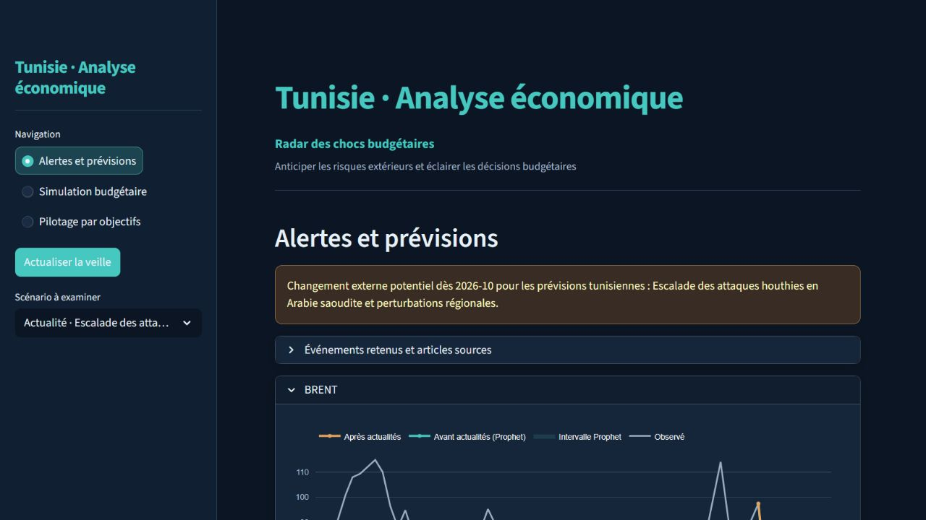
Prototype Streamlit
AI Budget Shock Radar · Prototype hackathon
09 / 12

Slide 10
Résultat de la démonstration
46
1
+150,7
articles examinés
événement retenu
MTND dʼeffet simulé
Subventions aux carburants : dépense indicative de 5 765,9 à 5 916,6 MTND après prise en compte des actualités.
Exécution locale du 26/09/2026. Ce résultat est un scénario indicatif, pas une dépense observée.
AI Budget Shock Radar · Prototype hackathon
10 / 12

Slide 11
Impact attendu
Une veille qui suit les indicateurs déjà prévus
Le même événement apparaît dans la courbe après actualités et dans son effet budgétaire estimé.
Une lecture budgétaire explicable
Chaque variation renvoie à un signal, un coefficient supposé et une catégorie concernée. Les décisions restent à valider par les responsables.
AI Budget Shock Radar · Prototype hackathon
11 / 12

Slide 12
Limites et mise en production
Limites actuelles
Priorités de production
Budget mensuel synthétique
Intégrer lʼexécution budgétaire officielle
Élasticités non estimées sur données réelles
Calibrer les coefficients avec des experts
CPI sans série mensuelle exploitable
Rétrotester les prévisions et la veille
Pas de validation hors échantillon
Tracer la validation humaine des événements
AI Budget Shock Radar · Prototype hackathon
12 / 12

